Slide 1
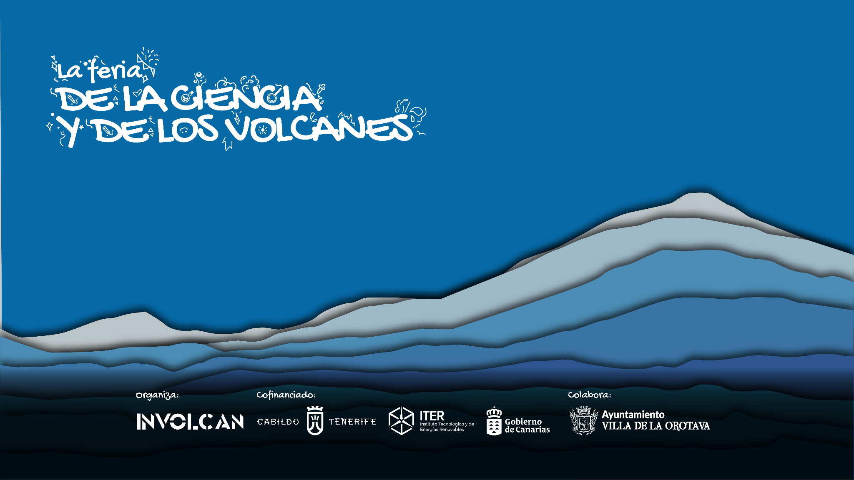
Supervisores de proyecto:
Begoña García Afonso
Julio Sánchez Estévez
Pedro Antonio Lorenzo Acosta
Autores:
Adriana Báez Díaz
Alejandra González Martín Eduardo González Estévez
Alumnos de 1º de Bachillerato:
IES Realejos | Los Realejos
LAS CENIZAS DEL TAJOGAITE

Slide 2
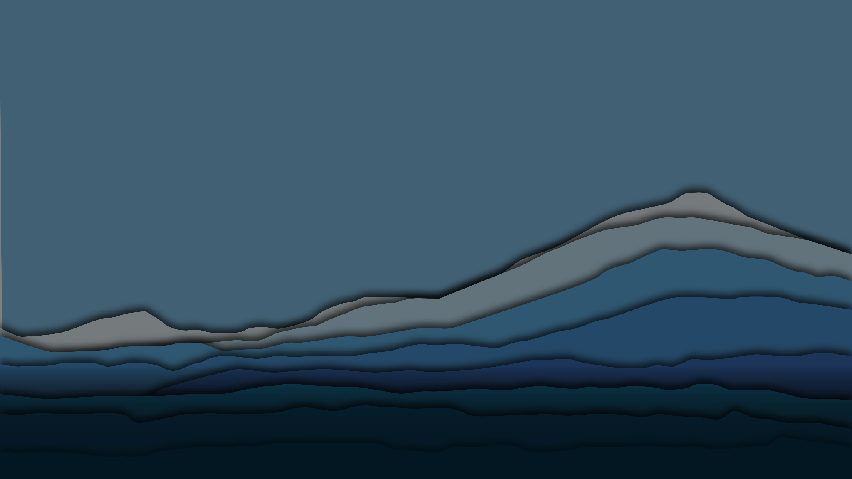
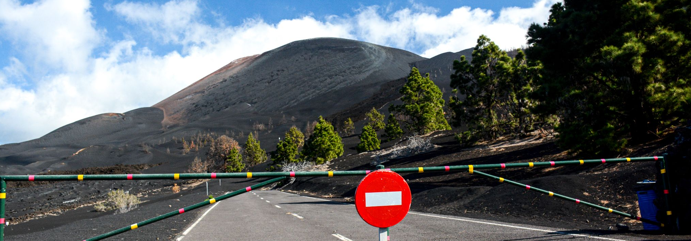
LAS CENIZAS DEL TAJOGAITE

Slide 3
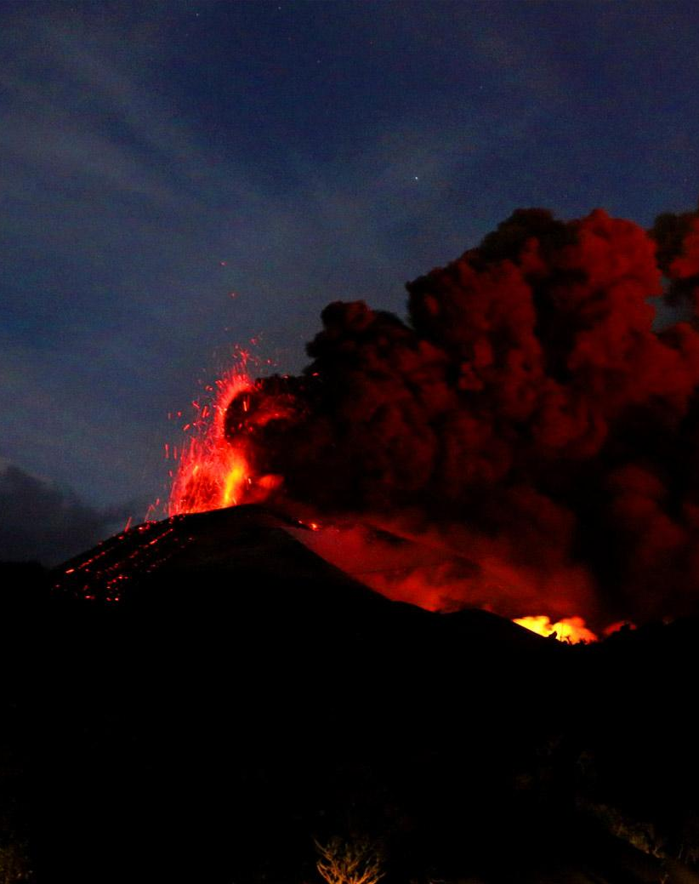
VOLCÁN TAJOGAITE
El pasado 19 de septiembre de 2021 se produjo una erupción volcánica en la zona de Cumbre Vieja (La Palma) a la que, tras un proceso consultivo, los palmeros han denominado como Tajogaite.
Tras 85 días en erupción se calcula que el volcán ha expulsado 159 millones de metros cúbicos de lava, que han cubierto más de 1.219 hectáreas de tierra, sepultado 73,8 kilómetros de carreteras y afectado a 2.988 edificaciones.

Slide 4
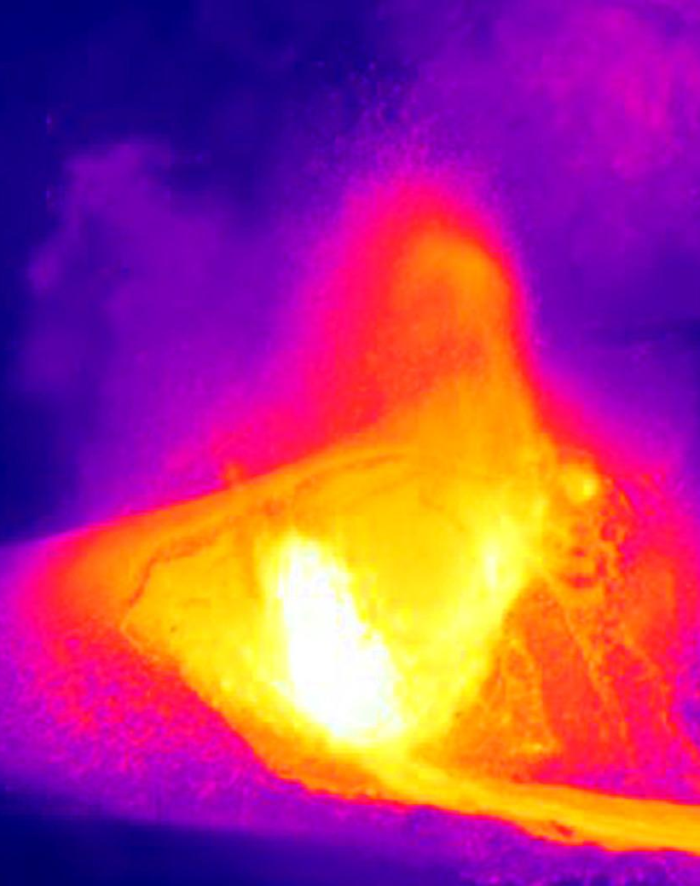
OBJETIVOS
El principal objetivo de este proyecto es comprobar si es cierta la idea popular, de los habitantes del Valle de Aridane, de la positiva influencia de las cenizas volcánicas sobre la tierra de cultivo. Vamos a aplicar el método científico y nuestra hipótesis será que la ceniza modifica ciertos parámetros en los suelos de cultivo.
Otros objetivos a lograr :
Familiarizar al alumnado con el trabajo de campo.
Conocer, apreciar y respetar aspectos naturales y culturales de Canarias.

Slide 5
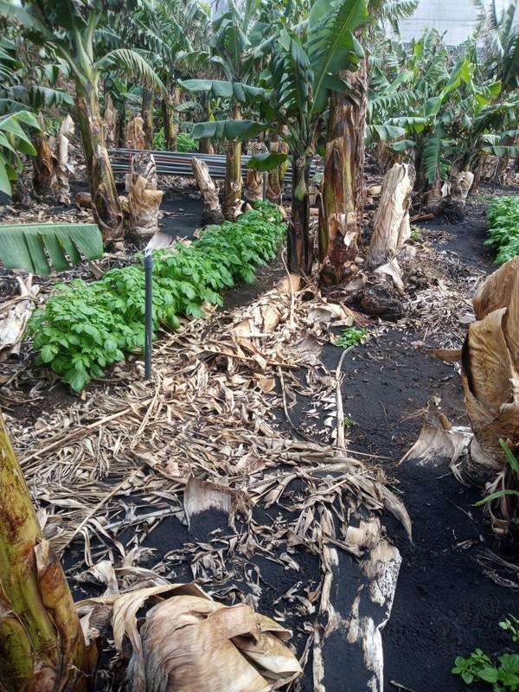
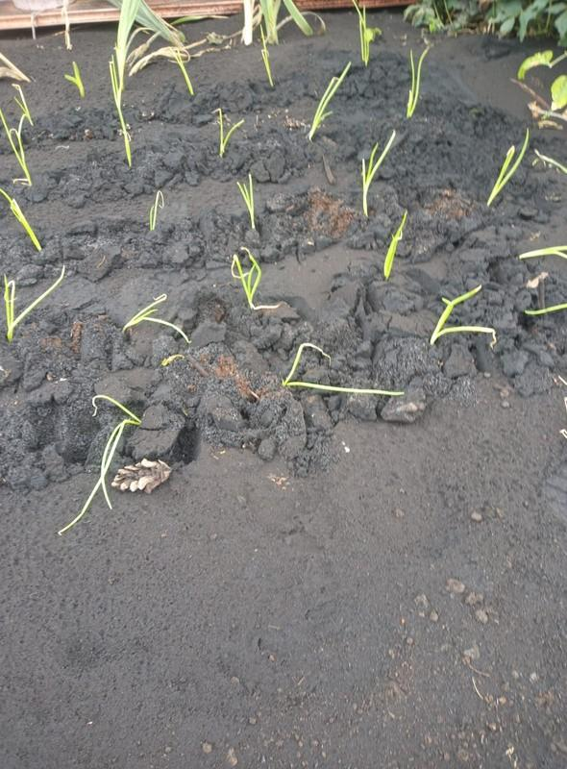
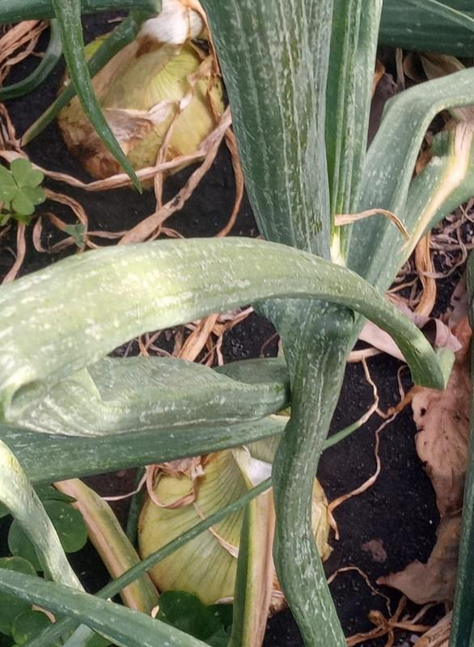
IMÁGENES DE TERRENOS DE CULTIVO EN LA PALMA CON CENIZA DEL VOLCÁN TAJOGAITE

Slide 6
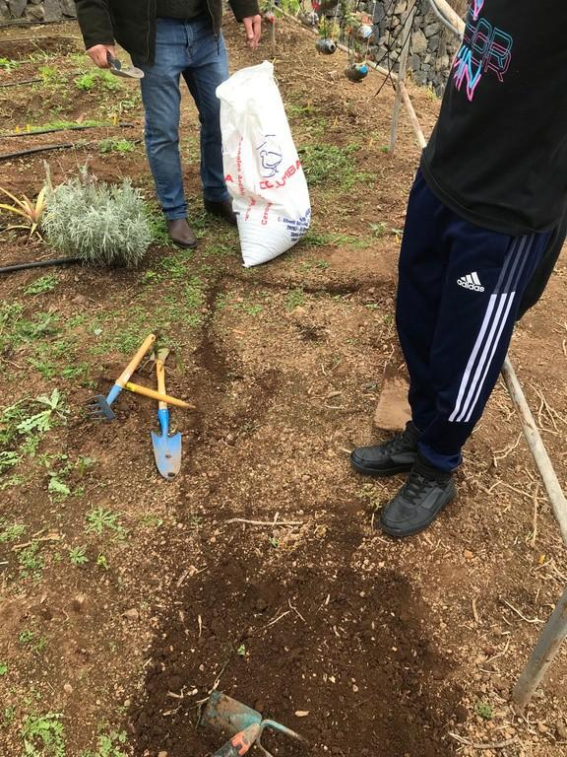
IDEA DEL PROYECTO
Para la realización de este proyecto se ha traído ceniza del propio Tajogaite hasta el huerto escolar del IES Realejos.
Allí, se han delimitado 3 zonas diferenciadas y se han tomado datos de distintos parámetros y se ha observado el crecimiento de distintas especies vegetales.

Slide 7
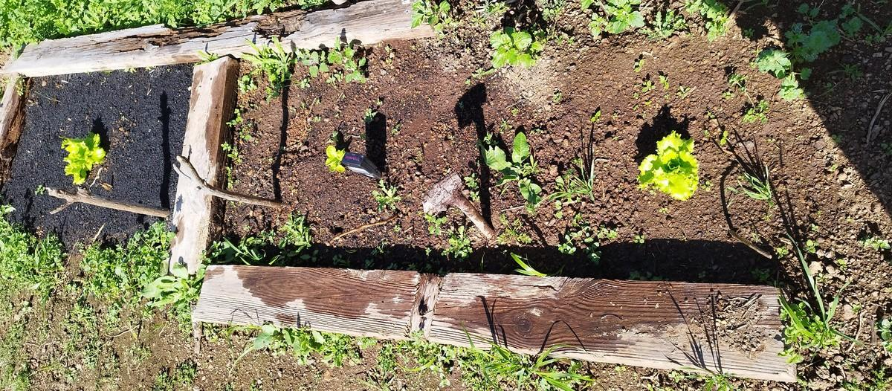
ZONIFICACIÓN
Para la realización de este proyecto se ha traído ceniza del propio Tajogaite hasta el huerto escolar del IES Realejos.
Allí, se han delimitado 3 zonas diferenciadas y se han tomado datos de distintos parámetros y se ha observado el crecimiento de distintas especies vegetales.
ZONA 1
ZONA 2
ZONA 3

Slide 8
ZONIFICACIÓN
ZONA 1
ZONA 2
ZONA 3
Ceniza volcánica sobre tierra de cultivo (aprox. 10 kg de ceniza sobre 0’75 m² de tierra).
Ceniza volcánica mezclada con la tierra (aprox. 10 kg de ceniza en 0’6 m² de tierra con una profundidad media de 5 cm).
Tierra de cultivo del huerto escolar sin ceniza volcánica.

Slide 9
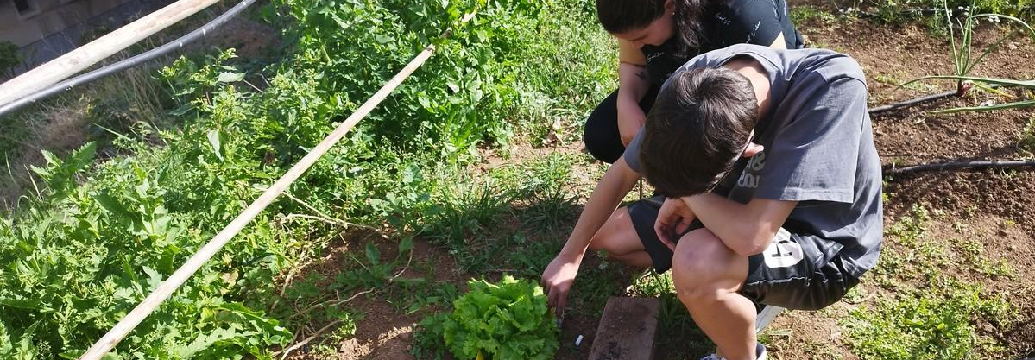
PARÁMETROS DE ESTUDIO
Para la realización de este proyecto se ha traído ceniza del propio Tajogaite hasta el huerto escolar del IES Realejos.
Allí, se han delimitado 3 zonas diferenciadas y se han tomado datos de distintos parámetros y se ha observado el crecimiento de distintas especies vegetales.
1. pH
ZONA 1
ZONA 2
ZONA 3
2. Conductividad
3. Temperatura
4. Humedad
5. Crecimiento de especies vegetales

Slide 10
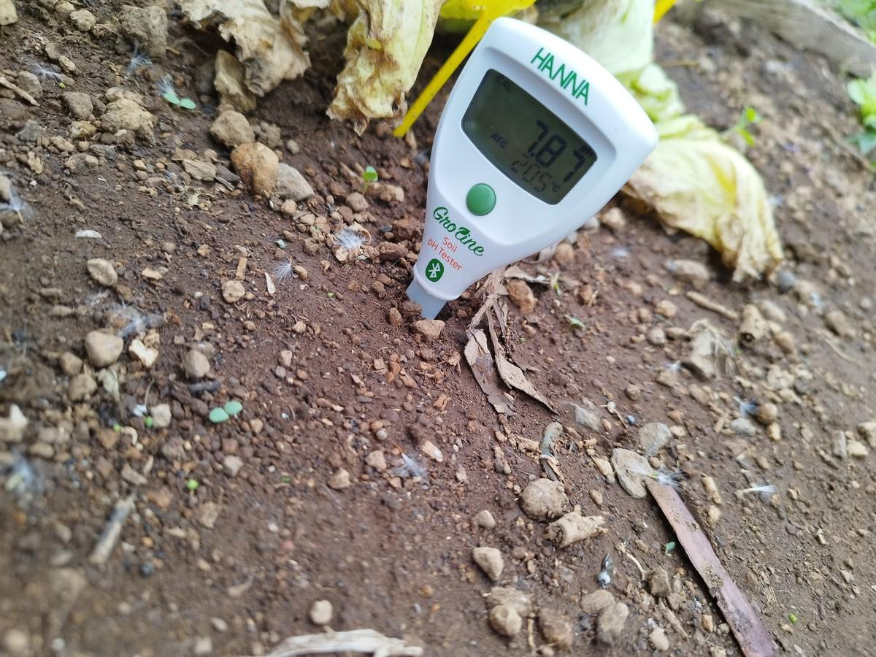
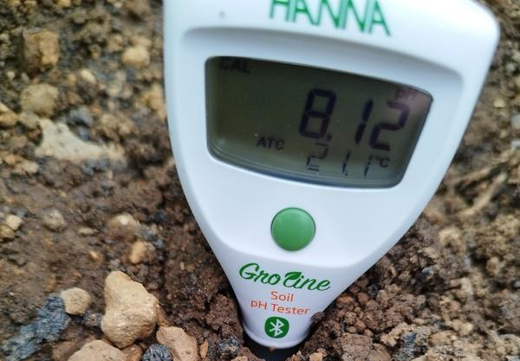
pH
Se observa que el pH de la zona que tiene ceniza sobre la tierra y la ceniza mezclada es un poco mayor que el de la zona que no tiene ceniza.
En cada zona se medía en 3 puntos y luego se hacía un promedio.

Slide 11
pH
FECHA | HORA | ZONA 1 (ceniza sobre tierra) | ZONA 2 (ceniza mezclada) | ZONA 3 (sin ceniza)
22/03/2023 | 13:00 | 7’9 | 7’82 | 7’41
30/03/2023 | 13:15 | 8’09 | 7’9 | 7’72
10/04/2023 | 13:15 | 8’36 | 8’13 | 7’55
19/04/2023 | 13:15 | 8’42 | 8’2 | 7’8
24/04/2023 | 13:30 | 8’4 | 8’11 | 7’9

Slide 12
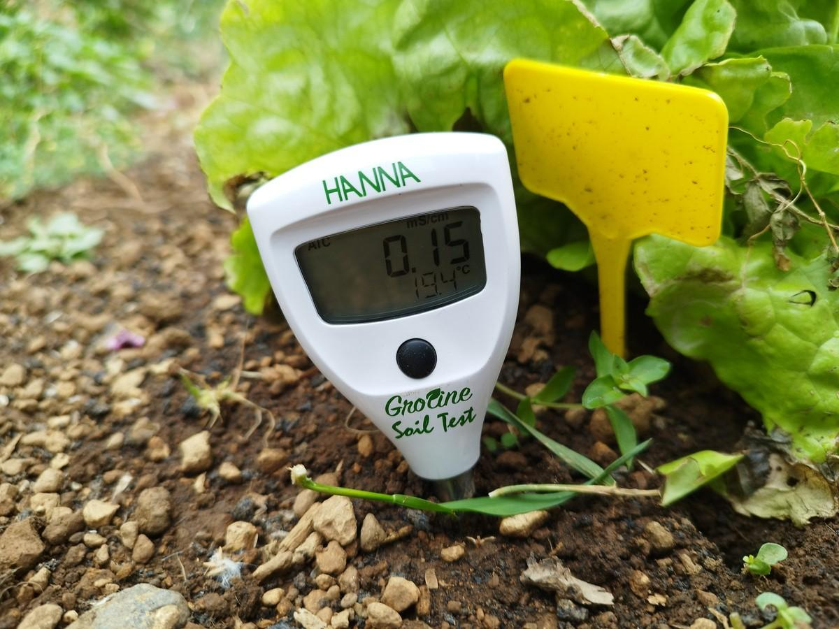
CONDUCTIVIDAD (mS/cm)
En la medida de la conductividad no encontramos variaciones significativas en las tres zonas. Los valores de la conductividad son bajos.

Slide 13
CONDUCTIVIDAD (mS/cm)
FECHA | HORA | ZONA 1 (ceniza sobre tierra) | ZONA 2 (ceniza mezclada) | ZONA 3 (sin ceniza)
03/03/2023 | 10:00 | 0’13 | 0’12 | 0’12
20/03/2023 | 10:00 | 0’1 | 0’14 | 0’14
29/04/2023 | 13:15 | 0’13 | 0’2 | 0’2
10/04/2023 | 13:15 | 0’15 | 0’2 | 0’2
19/04/2023 | 13:15 | 0’21 | 0’23 | 0’23
24/04/2023 | 13:30 | 0’15 | 0’15 | 0’15

Slide 14
TEMPERATURA (ºC)
FECHA | HORA | ZONA 1 (ceniza sobre tierra) | ZONA 2 (ceniza mezclada) | ZONA 3 (sin ceniza)
16/02/2023 | 08:00 | 14’3 | 13’9 | 14’5
03/03/2023 | 11:10 | 17’9 | 16’7 | 17’1
22/03/2023 | 08:00 | 16’0 | 14’8 | 15’1
08/03/2023 | 11:10 | 17’6 | 16’5 | 16’5
27/03/2023 | 12:10 | 20’33 | 19’1 | 18’6
29/03/2023 | 13:00 | 20’4 | 19’9 | 19’6

Slide 15
TEMPERATURA (ºC)
FECHA | HORA | ZONA 1 (ceniza sobre tierra) | ZONA 2 (ceniza mezclada) | ZONA 3 (sin ceniza)
10/04/2023 | 10:10 | 17’7 | 17’3 | 16’7
17/04/2023 | 10:10 | 19’83 | 18’9 | 19’0
19/04/2023 | 10:10 | 17’7 | 17’23 | 17’0
19/04/2023 | 13:15 | 18’7 | 18’4 | 18’5
24/04/2023 | 13:00 | 18’7 | 18’3 | 18’0

Slide 16
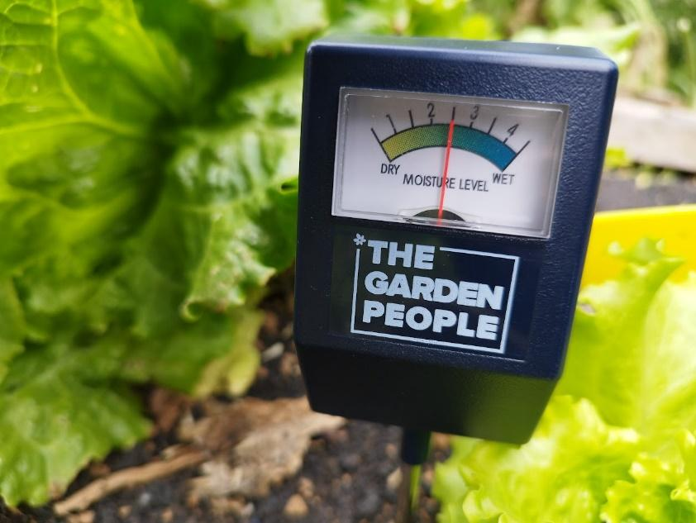
CONDUCTIVIDAD (mS/cm)
La humedad a una profundidad de 5 cm es mayor en la zona que tiene la ceniza sobre la tierra, independientemente de la hora del día a la que se midió.
Esta variación de humedad era menor entre las tres zonas a medida que va aumentando la profundidad.

Slide 17
HUMEDAD (% a cm)
FECHA | HORA | ZONA 1 (ceniza sobre tierra) | ZONA 2 (ceniza mezclada) | ZONA 3 (sin ceniza)
27/03/2023 | 13:15 | 22’22 | 5 | 2’3
29/03/2023 | 10:10 | 27’70 | 11’00 | 22’00
10/04/2023 | 10:10 | 39’00 | 22’22 | 44’40
24/04/2023 | 10:10 | 44’44 | 22’22 | 27’70
17/04/2023 | 13:15 | 17’00 | 15’00 | 16’00

Slide 18
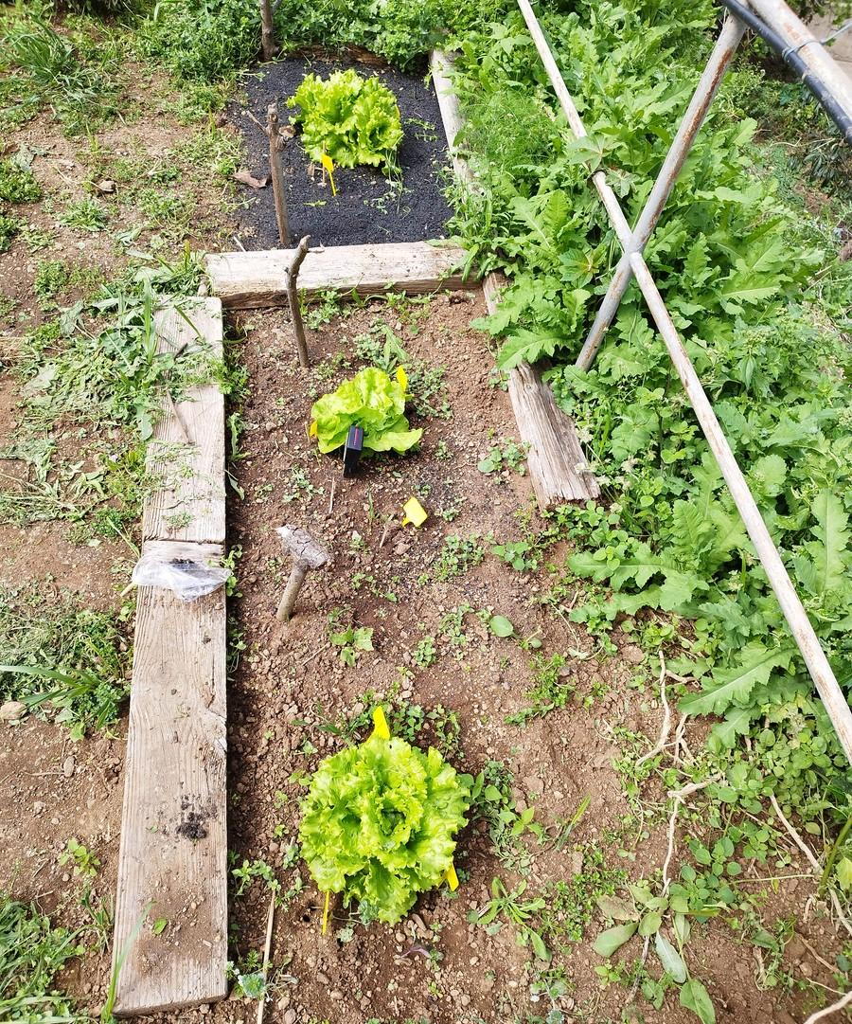
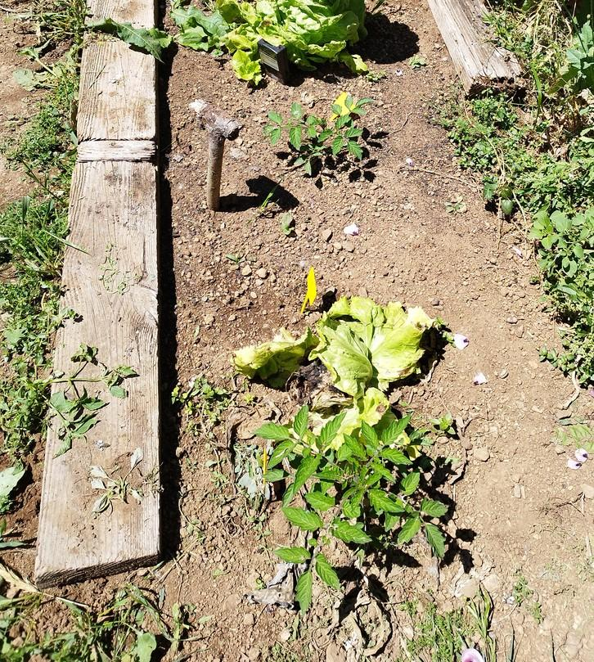

CRECIMIENTO DE ESPECIES VEGETALES
Para observar la influencia de la ceniza volcánica sobre el crecimiento de especies vegetales, se plantaron tanto lechugas como tomates en cada una de las tres zonas.

Slide 19
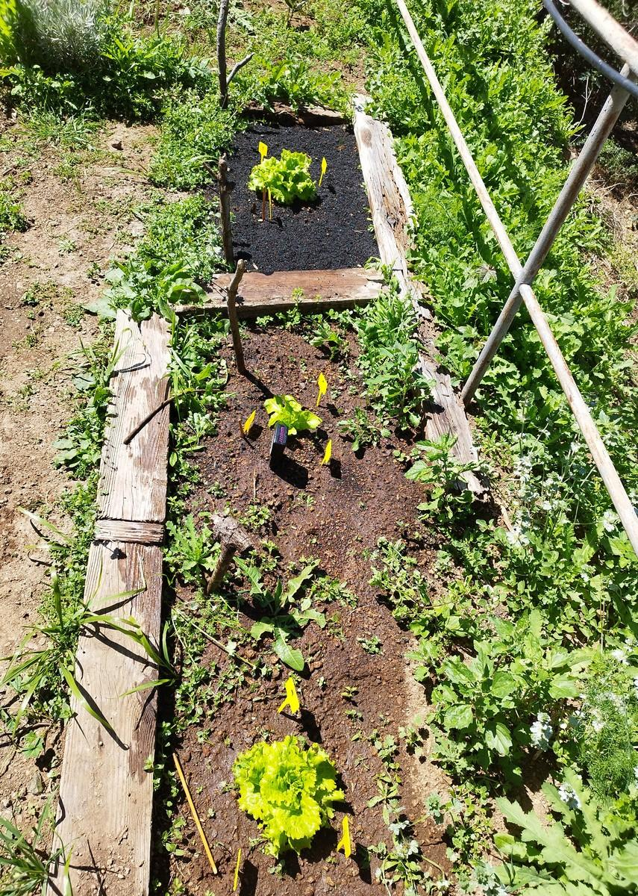
LECHUGAS
La lechuga que creció más rápido es la que estaba
en la zona donde hay ceniza sobre la tierra.
En esta zona es donde la humedad ha sido mayor en todas las ocasiones. Esta humedad la hemos medido a 5 cm. Si la humedad se medía a más profundidad, la diferencia en las otras dos zonas no era tan grande.
La temperatura en esta zona también era mayor que en las otras dos zonas.
El pH de las dos zonas con ceniza tiene un valor mayor que la que no tiene cenizas.

Slide 20
LECHUGAS
La planta que menos creció fue la que tenía ceniza mezclada con la tierra.
Pensamos que en ello influyó el hecho de que al haber más ceniza, habrá menos tierra fértil con menor materia orgánica.

Slide 21
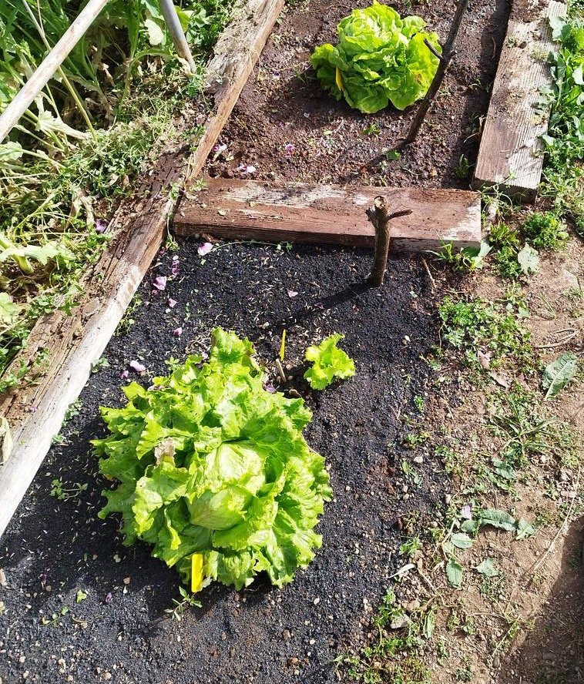
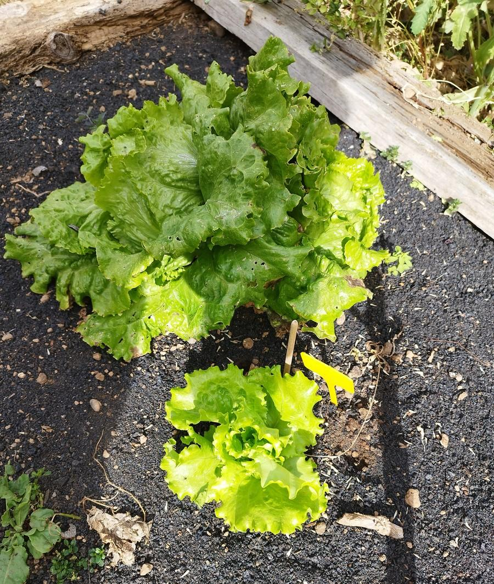
LECHUGAS
Se volvieron a plantar nuevas lechugas y los resultados se repitieron.

Slide 22
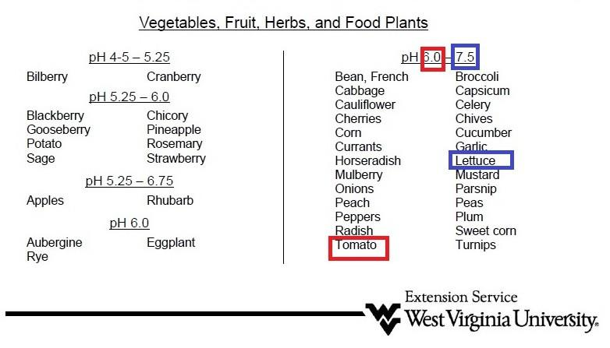
pH DE LAS HORTALIZAS, FRUTAS Y HIERBAS COMESTIBLES

Slide 23
CONCLUSIONES
1. De los cuatro parámetros que hemos analizado, la ceniza volcánica ha influido en tres: temperatura del suelo, humedad y pH.
2. La conductividad no ha cambiado de forma forma significativa con la ceniza. El valor obtenido es bajo, lo que indica que la cantidad de sales en el terreno es baja.
3. Hay ciertas especies vegetales en las que la ceniza influye más en su crecimiento debido a la modificación de los parámetros comentados anteriormente.

Slide 24
CONCLUSIONES
4. Tendrá que pasar más tiempo para que se liberen al suelo elementos químicos presentes en la ceniza y modificar más la composición del suelo.
5. La hipótesis inicial que habíamos planteado ha sido verificada por la experimentación.

Slide 25


COLABORACIONES
José Luis Cruz García. Químico de la empresa Canarias Explosivos.
Grupo alumnos de PMAR. Por su participación en la preparación del terreno y toma de medidas.

Slide 26
¡GRACIAS POR SU ATENCIÓN!

